Slide 1
안녕하세요
신입 개발자 최동하입니다.

Slide 2
재가요양센터 관리 프로그램

Slide 3
프로젝트 주제
국민건강공단시스템과의 쌍방향 소통을 통해 업무 효율성을 향상시킨 웹기반 재가 요양센터 업무 관리 시스템 입니다.

Slide 4
프로젝트 목적
고령화 사회가 될수록 어르신 케어를 위한 재가요양센터에 수요가 늘어 남에 따라 복잡하고 어려운 업무를 편하게 처리 관리할 수 있도록 합니다.

Slide 5
프로젝트 기대 효과
편리한 인터페이스 지원으로 초보자도 쉽게 사용할 수 있음
종사자 급여 관리, 수급자 본인부담금 관리, 재가 방문 기록 관리 등 다양한 기능들로 업무의 능률성을 높일 수 있을 것으로 예상합니다.
종사자들에게 편한 업무 분담과 수급자에게는 맞춘 서비스를 제공합니다.

Slide 6
개발 과정 3월 1일 ~ 4월 30일 (61일)
2020년 03월 01일 ~ 2020년 03월 07일 (7일) | 프로젝트 주제 선정 및 사전조사
2020년 03월 08일 ~ 2020년 03월 15일 (7일) | 설계자료 취합, 수정 및 보완 ERD 작업 및 메서드, 패키지 정리
2020년 03월 16일 ~ 2020년 03월 17일 (2일) | 개발환경 설정
2020년 03월 18일 ~ 2020년 04월 22일 (35일) | 기능 구현(개인 분담 프로그래밍)
2020년 04월 23일 ~ 2020년 04월 29일 (5일) | 테스트, 오류 수정 및 보완
2020년 04월 30일 ~ 2020년 05월 02일 (3일) | 완료보고서 작성

Slide 7
* | 구 분 | 개발 환경 |  | 서비스 환경
S / W | OS | Windows 7 |  | Windows 7
 | 웹브라우저 | Chrome |  | Chrome 최적화
 | WAS | apache-tomcat-9.0.27 |  | apache-tomcat-9.0.1
 | 개발언어 | 서버 | Java 1.8 servlet 3.1 | Servlet 3.1 JDK 1.8.X
 |  | 클라이언트 | JavaScript HTML5 CSS jQuery ajax
 | Framework | spring framework 2.2.4.RELEASE Spring boot thymeleaf 2.3.0 mybatis 2.1.1 jackson 2.10.1 log4j 1.16 commons-fileupload 1.2.2
 | DBMS | MariaDB-10.1.13 |  | MariaDB-10.1.X UTF-8
 | Tools | Spring Tool Suite 4.2.1 RELEASE HeidiSQL 10.1.0.5464 GitHub eXERD Maven(build tool)

Slide 8
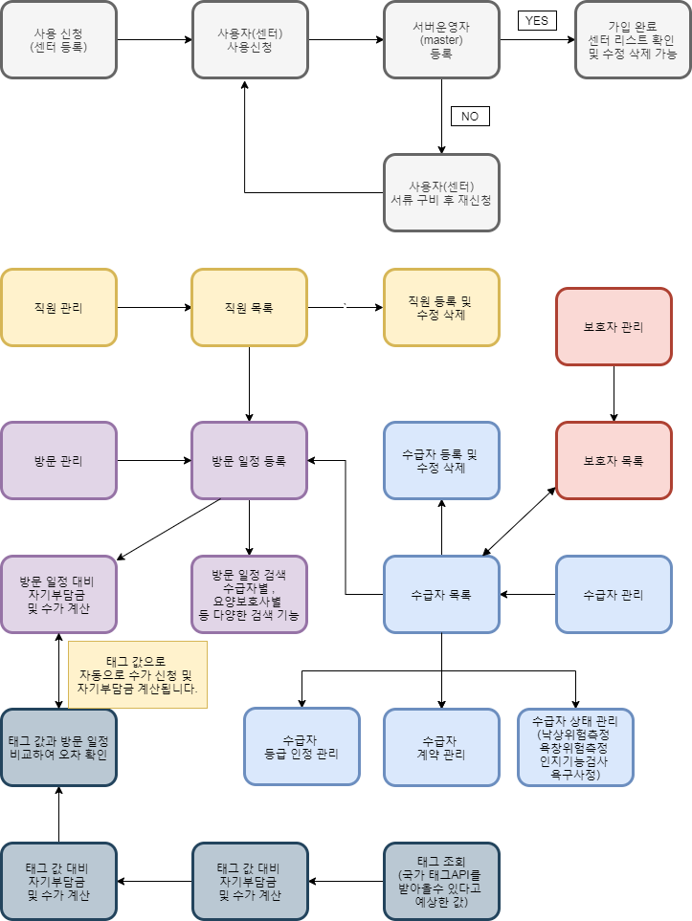

Slide 9
담당 업무(팀장)
전체 프로젝트 문서 작성 및 관리
Bootstrap 활용하여 템플릿 적용 및 thymleaf로 view모듈 분리
수급자 및 수급자 상세정보 CRUD
Session이용한 로그인 및 로그아웃 처리.
공지사항 crud작성

Slide 10
시연 해보겠습니다.

